Slide 1
The Role of the Gojek Ecosystem
in Supporting Smart City
Raditya Wibowo
Head of Transport Gojek Group
12 November 2020

Slide 2
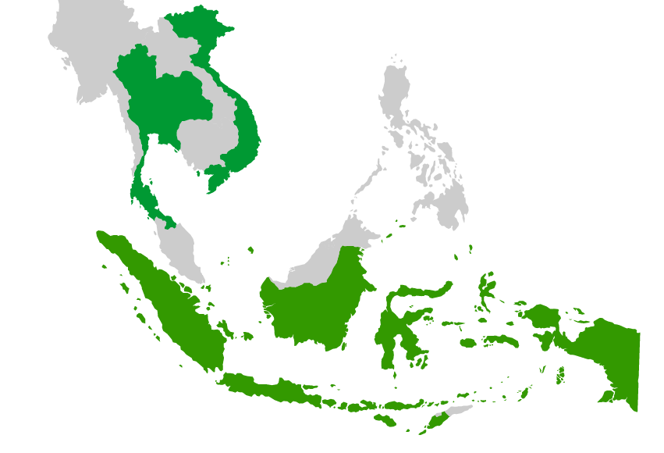
Gojek in
Southeast Asia
Gojek now operates across main cities in
4 Southeast Asian countries.
+190 millions
+2 millions
+750 thousands
App downloads
Driver Partners
GoFood Partners (96% are MSMEs)

Slide 3
Integrated Transport System: Gojek’s vision to create an integrated approach to multimodal transport system
Gojek to continue to be part of the integration and user growth for public transport.
A
Gojek is focused on multi-modal trip segment to help users reach their destination every day in any way they want.
B
The safety and security of our ecosystem remain the top priority for Gojek amid the COVID-19 new normal.
C
Notes:
Khususnya pada sektor pelayanan transportasi, solusi komprehensif dan inovasi Gojek berdasarkan Visi:
Gojek ingin terus menjadi bagian dari INTEGRASI dan PERTUMBUHAN JUMLAH PENGGUNA transportasi publik
Gojek FOKUS pada SEGMEN PERJALANAN MULTIMODA untuk membantu pengguna kami mencapai tujuannya setiap hari dengan CARA APAPUN yang diinginkan
Gojek terus BERINOVASI mengedepankan JAGA KEBERSIHAN, KESEHATAN DAN KEAMANAN (J3K) pengguna transportasi publik di tengah adaptasi kebiasaan baru COVID-19
Berdasarkan misi tersebut, Gojek memiliki solusi komprehensif melalui teknologi, maupun non-teknologi untuk menghadapi adaptasi kebiasaan baru dan pasca pandemi

Slide 4
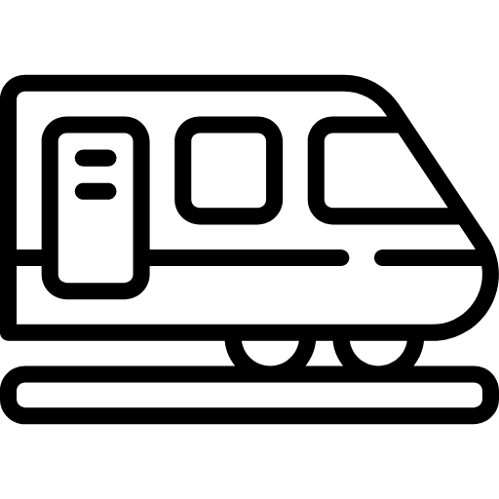
A
Gojek Supports the Increase of Public Transport Users in Greater Jakarta
“GoRide and GoCar services become Indonesians’ first choice to connect the first-mile-last-mile destinations for public transportation users in Jakarta and its satellite cities.”
1
2
1 in 2 Gojek users have used Gojek to reach public transport hubs
Number of Gojek trips to and from public transport hubs increased by
~46% per year
3
4
5
Number of GoRide
& GoCar trips to and
from MRT stations
increased by 550%*
The most frequently ordered GoRide starting points or destinations in Greater Jakarta are the
11 main railway stations**
GoCar / GoRide as a public transport hub saves travel time by ~40%
*since launched in 2019
** Bekasi station, Tanahabang station, Manggarai, Tebet, Palmerah, Rawa Buntu, Bogor, Gondangdia. Kebayoran, Depok Baru, Gambir
Notes:
Khususnya pada layanan transportasi, Gojek adalah pendukung utama peningkatan penggunaan transportasi publik. Gojek menjadi pilihan utama masyarakat komuter yang membutuhkan jasa transportasi awal dan akhir perjalanan (First-Mile-Last-Mile):
1 dari 2 pengguna layanan Gojek setidaknya pernah menempuh perjalanan dari atau menuju titik hubung transportasi.
Perjalanan dengan Gojek dari dan menuju hub transportasi tumbuh ~46% setiap tahunnya.
Perjalanan menggunakan GoRide dan GoCar dari dan menuju stasiun MRT meningkat hingga lebih dari 550% sejak MRT diluncurkan bulan Maret 2019.
11 lokasi stasiun KRL Commuter Line adalah titik yang paling sering dipesan di GoRide di wilayah Jabodetabek.
Fitur dan layanan GoRide Instan mampu memangkas waktu tunggu pengguna hingga 40% di berbagai titik hubung transportasi publik seperti Stasiun MRT, KRL dan Transjakarta.

Slide 5
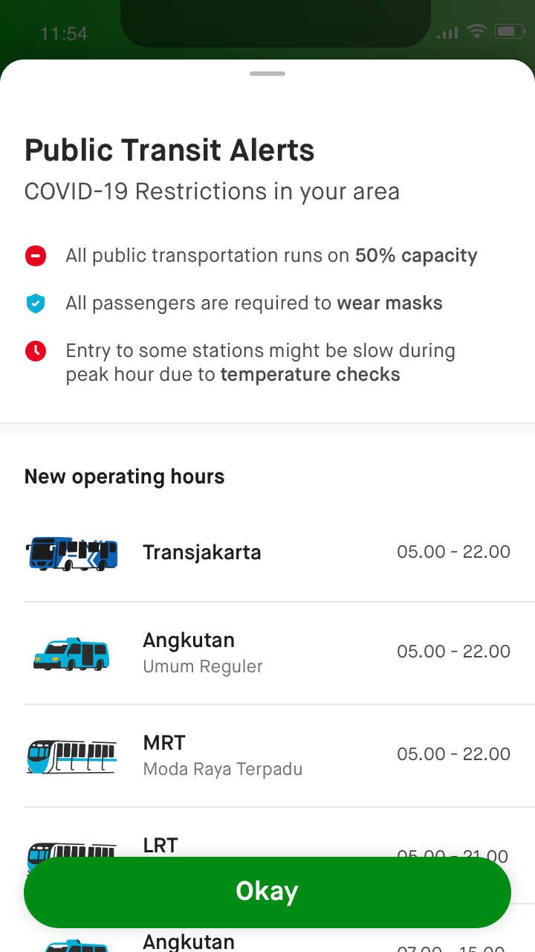
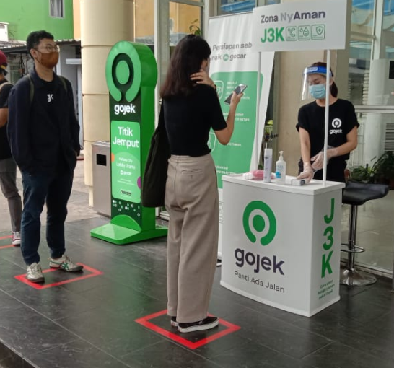
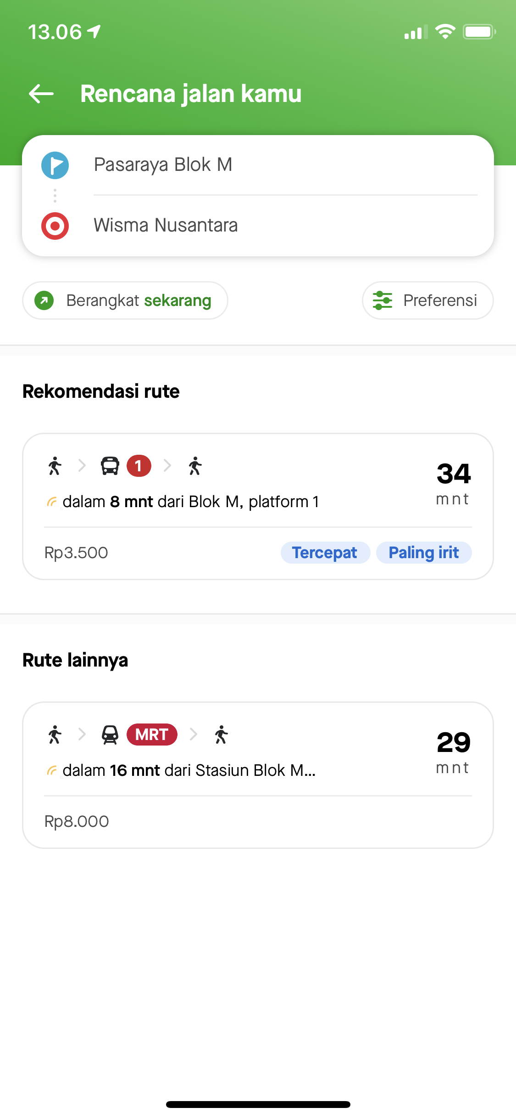
B
Gojek Offers Comprehensive Solutions to Support Public Transport Integration
1
2
3
MORE CONVENIENT EXPERIENCE
MORE CONNECTED TRANSPORTATION
HEALTH ASPECTS PRIORITIZED
GoTransit travel assistant feature to help plan and monitor multimodal trips connected to various public transport.
Reliability of GoRide and GoCar services in connecting the beginning and end of multimodal trips with public transport.
Pick-up points and GoRide Instan spread across various public transport hubs, equipped with comprehensive health protocols.
Notes:
Untuk membantu konsumen melakukan perjalanan dengan lebih terencana, khususnya pada masa pandemi saat ini, fitur GoTransit dilengkapi oleh informasi terkini mengenai transportasi publik, seperti:
Informasi mengenai jam operasional layanan transportasi publik di masa pandemi
Rekomendasi rute transportasi publik dengan jumlah titik transit dan waktu perjalanan paling sedikit

Slide 6
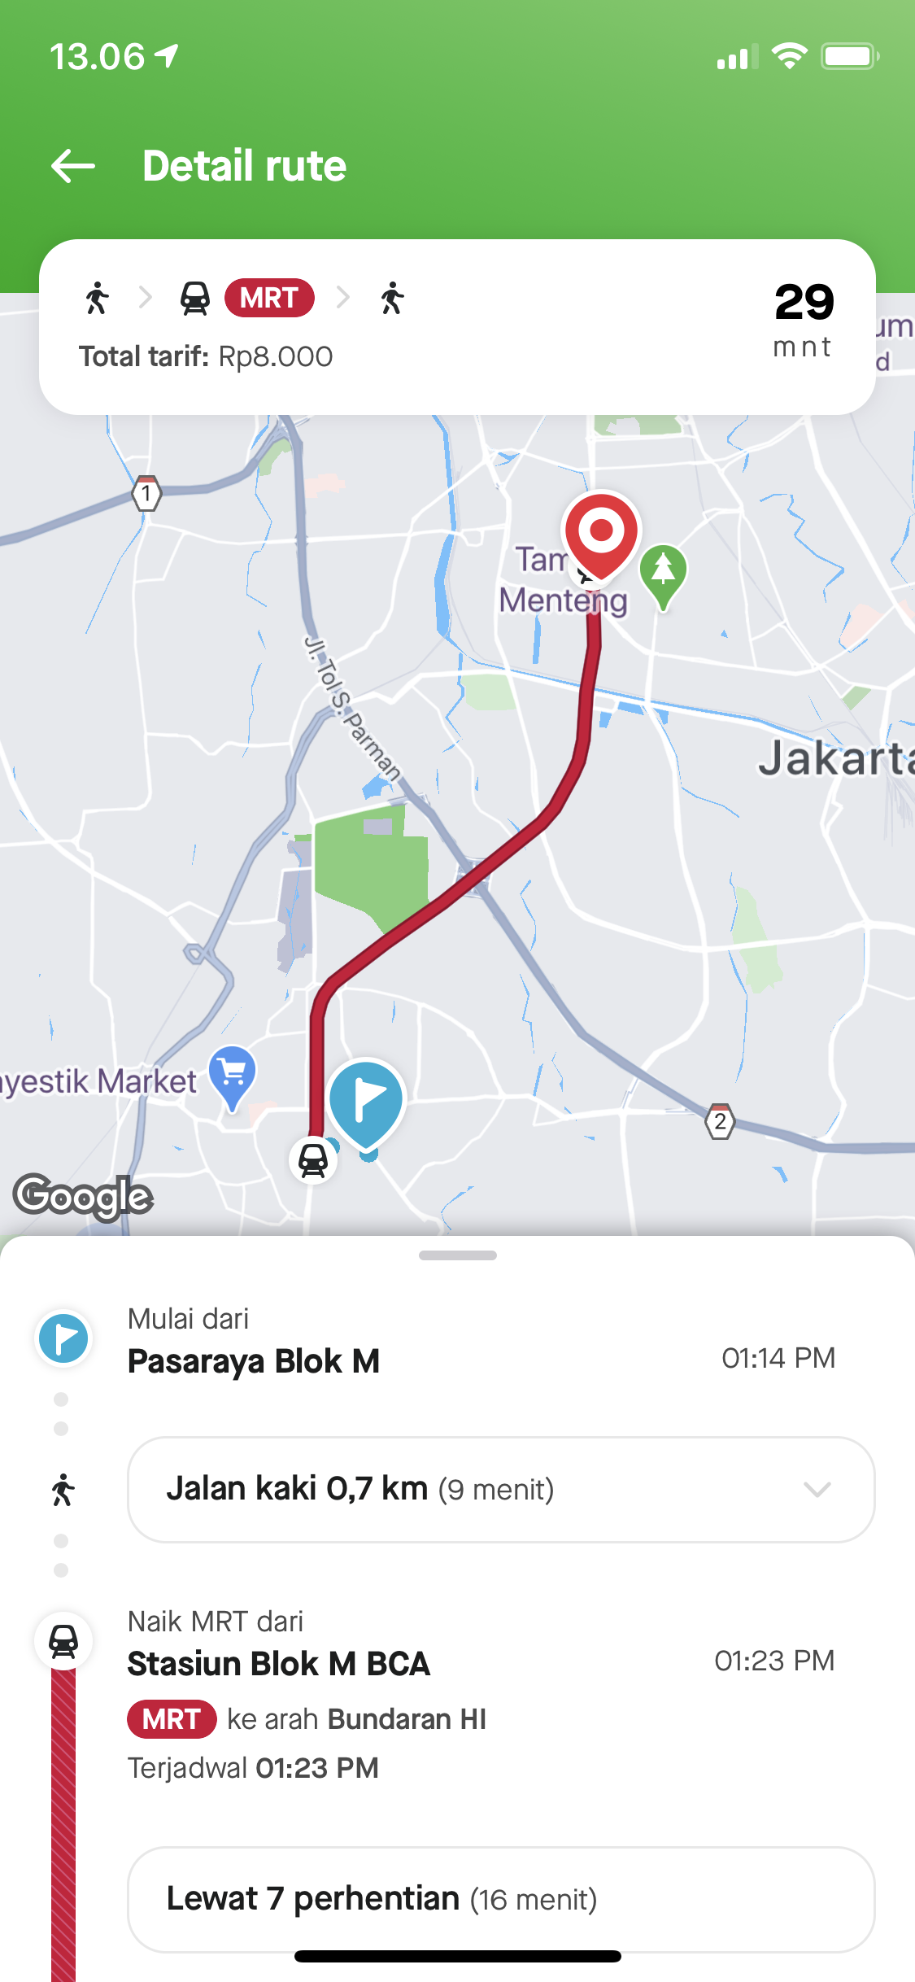
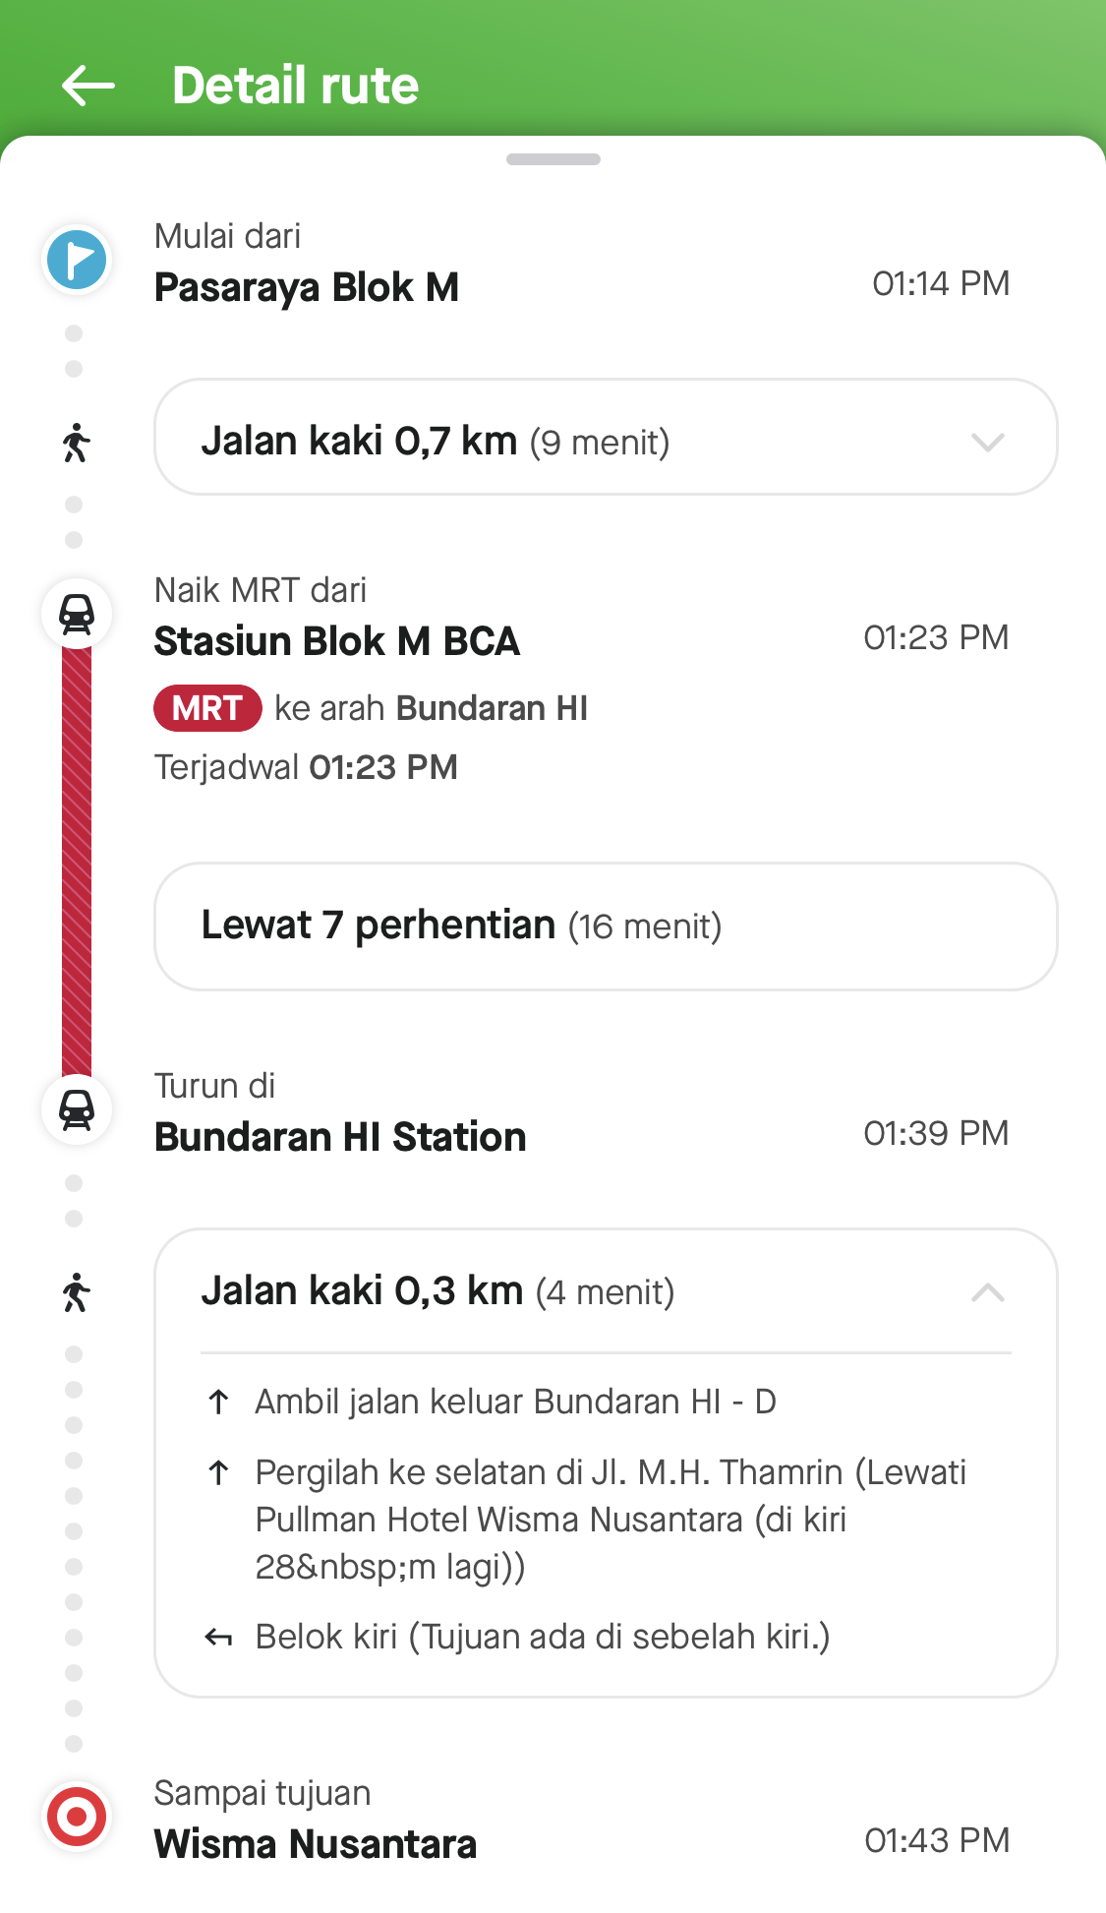
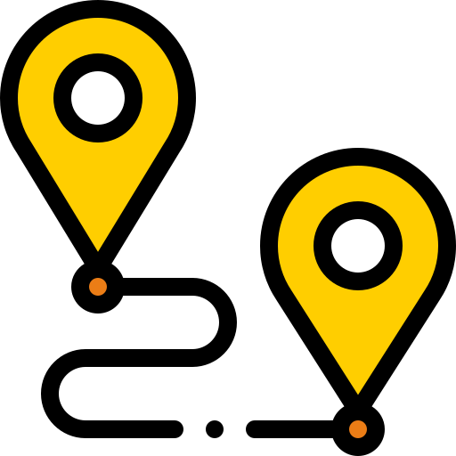
Multimodal Integration Solution
GoTransit Enhances Connectivity, Safe and Comfortable Mobility
Gojek's commitment to continue to innovate and collaborate in becoming the community's first choice
GoTransit helps consumers plan and monitor trips from / to various public transportation hub points through integrated route recommendations, operational information,
and later ordering / purchasing multimodal transportation tickets
Notes:
Penjelasan penggunaan GoTransit.

Slide 7
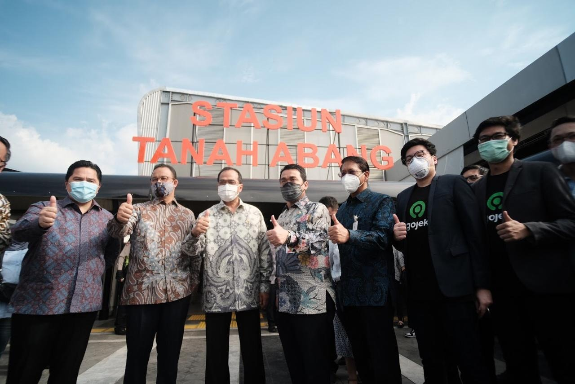
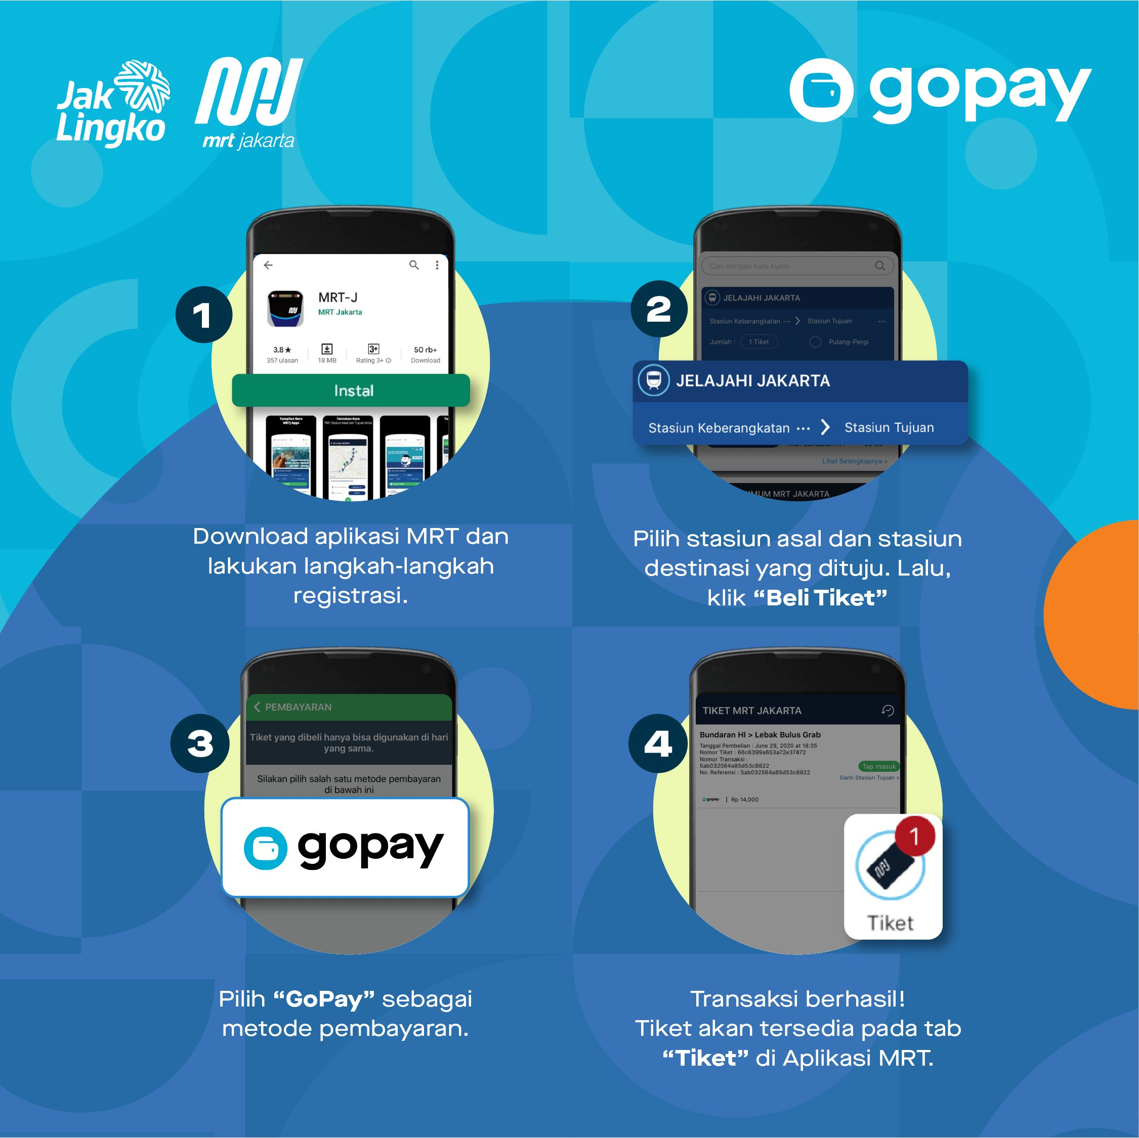
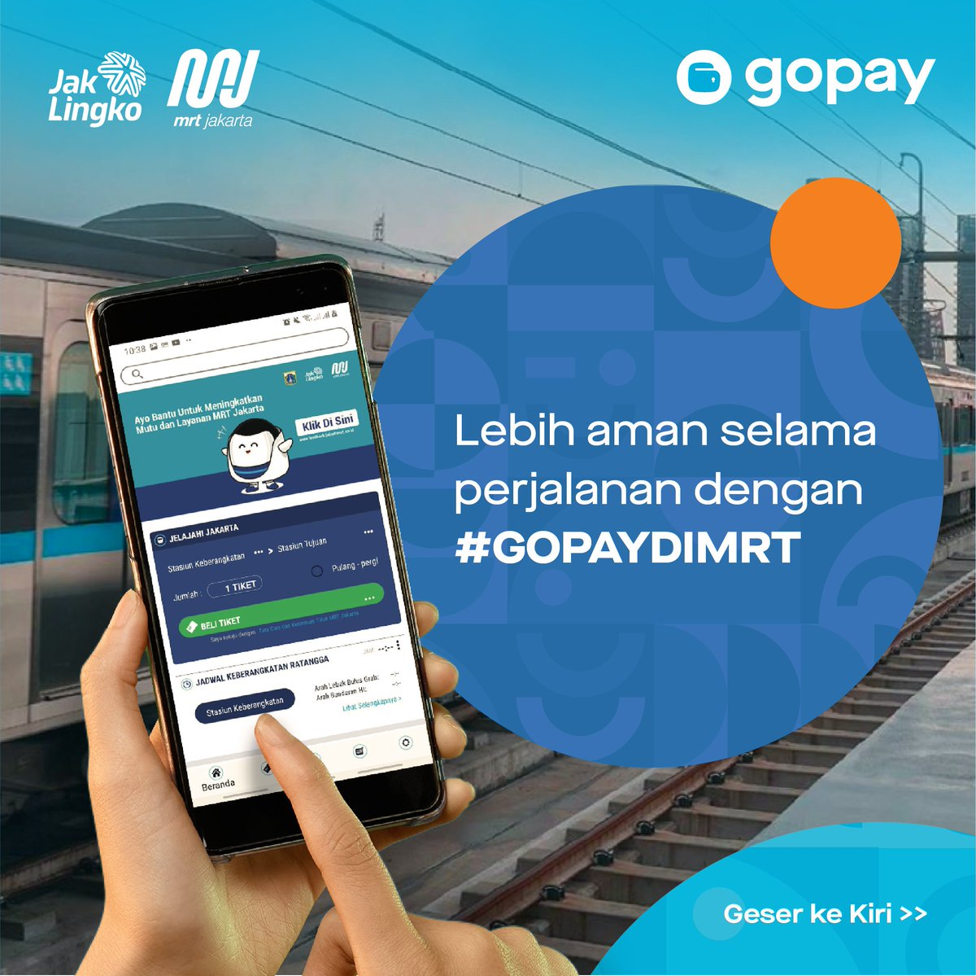
Gojek and the Government Collaborate to Create Integrated Public Transport Services for Users in Greater Jakarta Area
B
Minister of State Owned Enterprises, Governor of DKI Jakarta, Minister of Transportation and Gojek Group Co-CEO in the inauguration of four (4) Integrated Stations at Tanah Abang Station (June 2020)
GoPay collaboration with MRT Jakarta supports the convenience of the community in using public transportation with non-cash payments
Notes:
Seperti telah disampaikan, layanan GoRide dan GoCar menjadi pilihan utama andalan masyarakat atas sarana penghubung awal dan akhir perjalanan (first-mile-last-mile) bagi pengguna layanan transportasi publik di Jabodetabek
Oleh karena itu, kerjasama dengan Pemerintah Pusat dan Daerah dan Integrasi layanan Gojek (GoRide, GoCar, GoTransit, GoPay) dengan berbagai moda transportasi publik merupakan bentuk komitmen nyata mendukung terciptanya sistem pengelolaan transportasi publik terpadu dengan inovasi teknologi dan protokol kesehatan:
Gojek terlibat dalam pengembangan Stasiun Terpadu di wilayah Jabodetabek yang peresmian proyeknya dimulai pada Juni 2020 lalu
Gojek melalui GoPay juga telah berpartisipasi mendukung pembayaran non-tunai pada pembelian tiket MRT di aplikasi MRT Jakarta.
Kedepannya, kami berharap terus dapat mendukung dan menjadi mitra utama Pemerintah Pusat dan Daerah dalam menciptakan pengelolaan transportasi publik terpadu yang Bersih, Sehat dan Aman dengan inovasi protokol J3K (Jaga Kebersihan, Kesehatan dan Keamanan) Gojek yang telah diterapkan melalui peningkatan fitur teknologi, maupun non-teknologi.

Slide 8
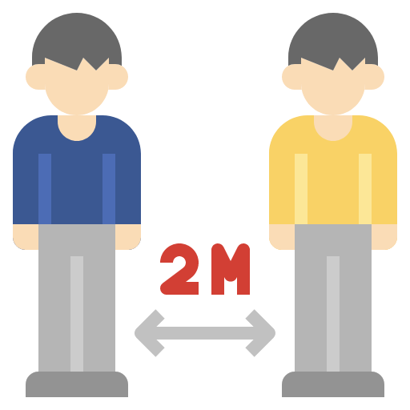
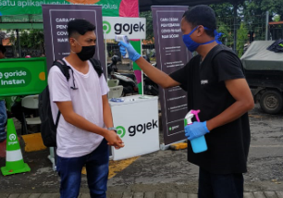
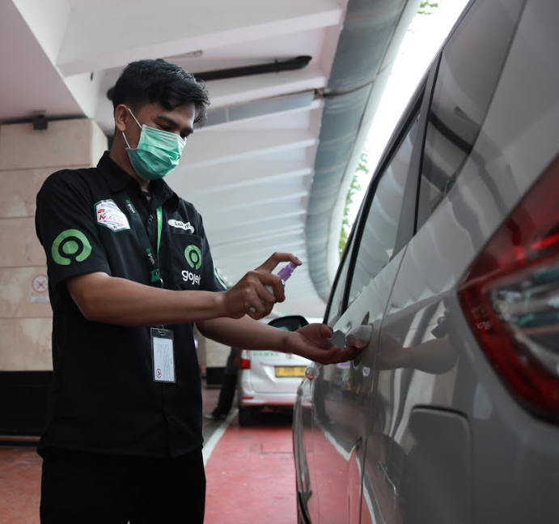
Gojek Service Innovations Provide Ease and Safety for Public Transport Users
C
The safety, hygiene and health of Gojek partners and users are top priorities amid the adaptation of new habits
GoRide Instant dan Pick-up
Points in Transport Hubs
Trusted Partner Service
with J3K Campaign
Physical Distancing
Temperature Check
Hand Sanitizer
Mask Distribution
Disinfect Helmet & Door Handle
Notes:
things that we do to maintain public trust

Slide 9
Thank You
#ThereIsAlwaysAWay

